Slide 1
開拓未來

Slide 2


擁有18年資訊科技産業經驗
•曾經服務財富500强跨國企業多年專門負責業務分析及提供咨詢服務
• 2000年已經參舆實施亞太區網上交易及財務供應鏈平台
•曾任美安網絡中心授証訓練員
•美安UBP協調員
[
]
超連鎖™事業
unfranchise™business presentation • HK

Slide 3
科技專才

Slide 4


現實

Slide 5


45年傳統計劃
高達95%的人，花了一生中45年的時間，幫助其餘5%的人成功
他們辛苦工作，換來的卻是別人盤滿砵滿，自己身無分文
5%
95%
財務健全
財務拮据

Slide 6


現實

Slide 7
shop.com

Slide 8


Slide 11
投資少，風險低，可兼職

Slide 12


相信
堅持
行動
調整

Slide 14


Slide 15
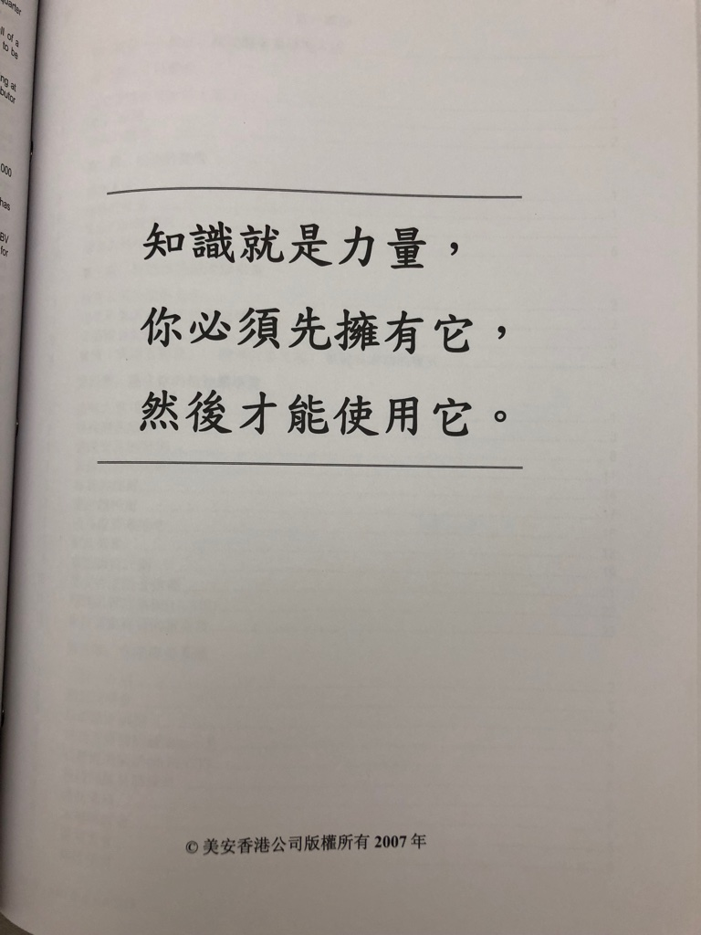


Slide 16








集結眾人的努力
鼓勵團隊合作和支援
人人皆享100%的銷售和業績成果
所有成員彼此競爭
房地產、保險、連鎖店、區域業務員／經理

Slide 18
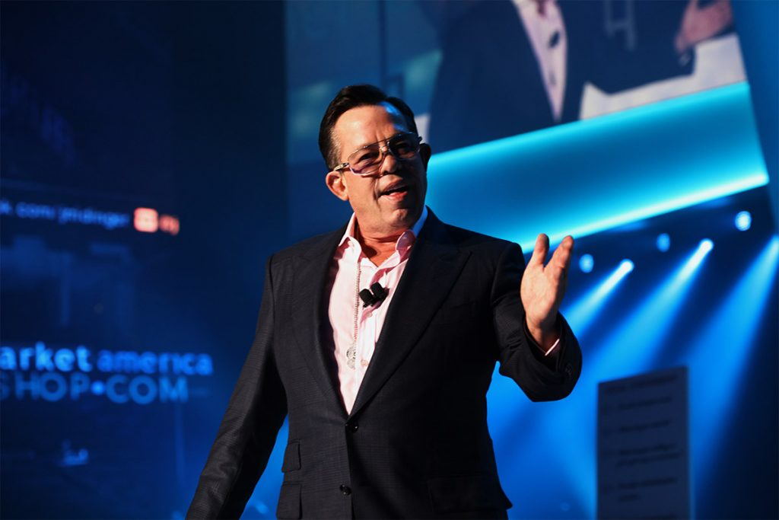
開始經營

Slide 19

  開始經營

Slide 20
  開始經營

Slide 21
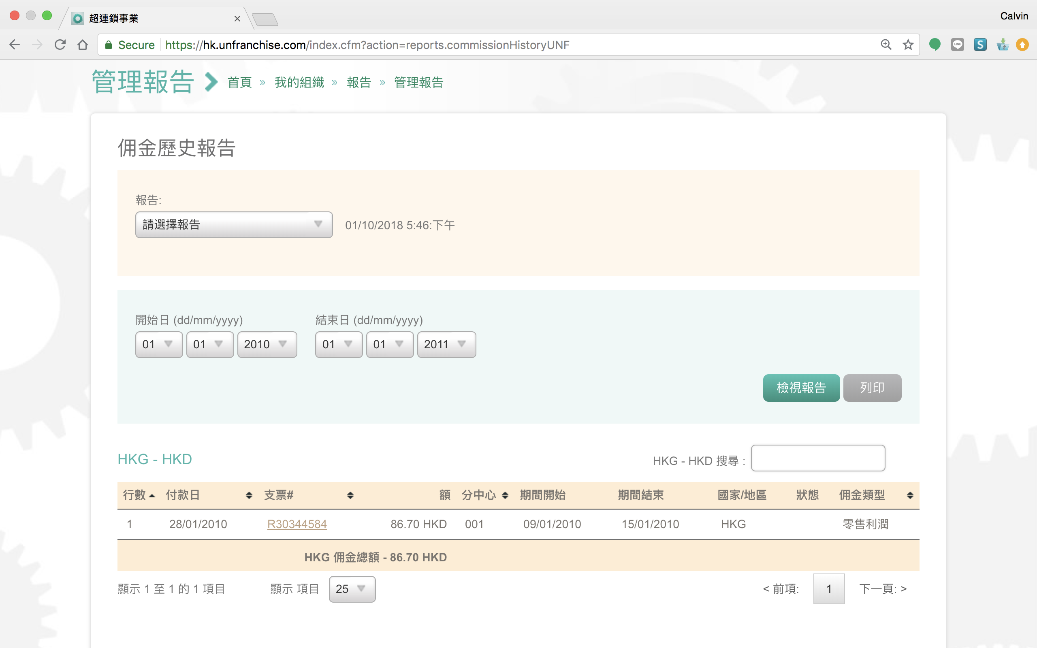

第一年的佣金

Slide 22
Vision

Slide 23
無論你參與與否，都會發生
  趨勢

Slide 24
奇蹟之所在
你的舒適圈

Slide 25
星期二事業小貼士：
招募都從物色開始！
記得必須要先物色好對象才開始招募。相比先投身於事業中，並試圖把它推銷給其他人，你應該要以「引起興趣」為目標。聆聽、發問、了解不同的人，然後展示給他們這個事業，能夠如何解決他們的問題、需要或特殊狀況。 如果你專注於發掘興趣，並了解他人真正需要，而不是只做銷售，那麼你很快就能招募到合適的人才！

Slide 26


Slide 27

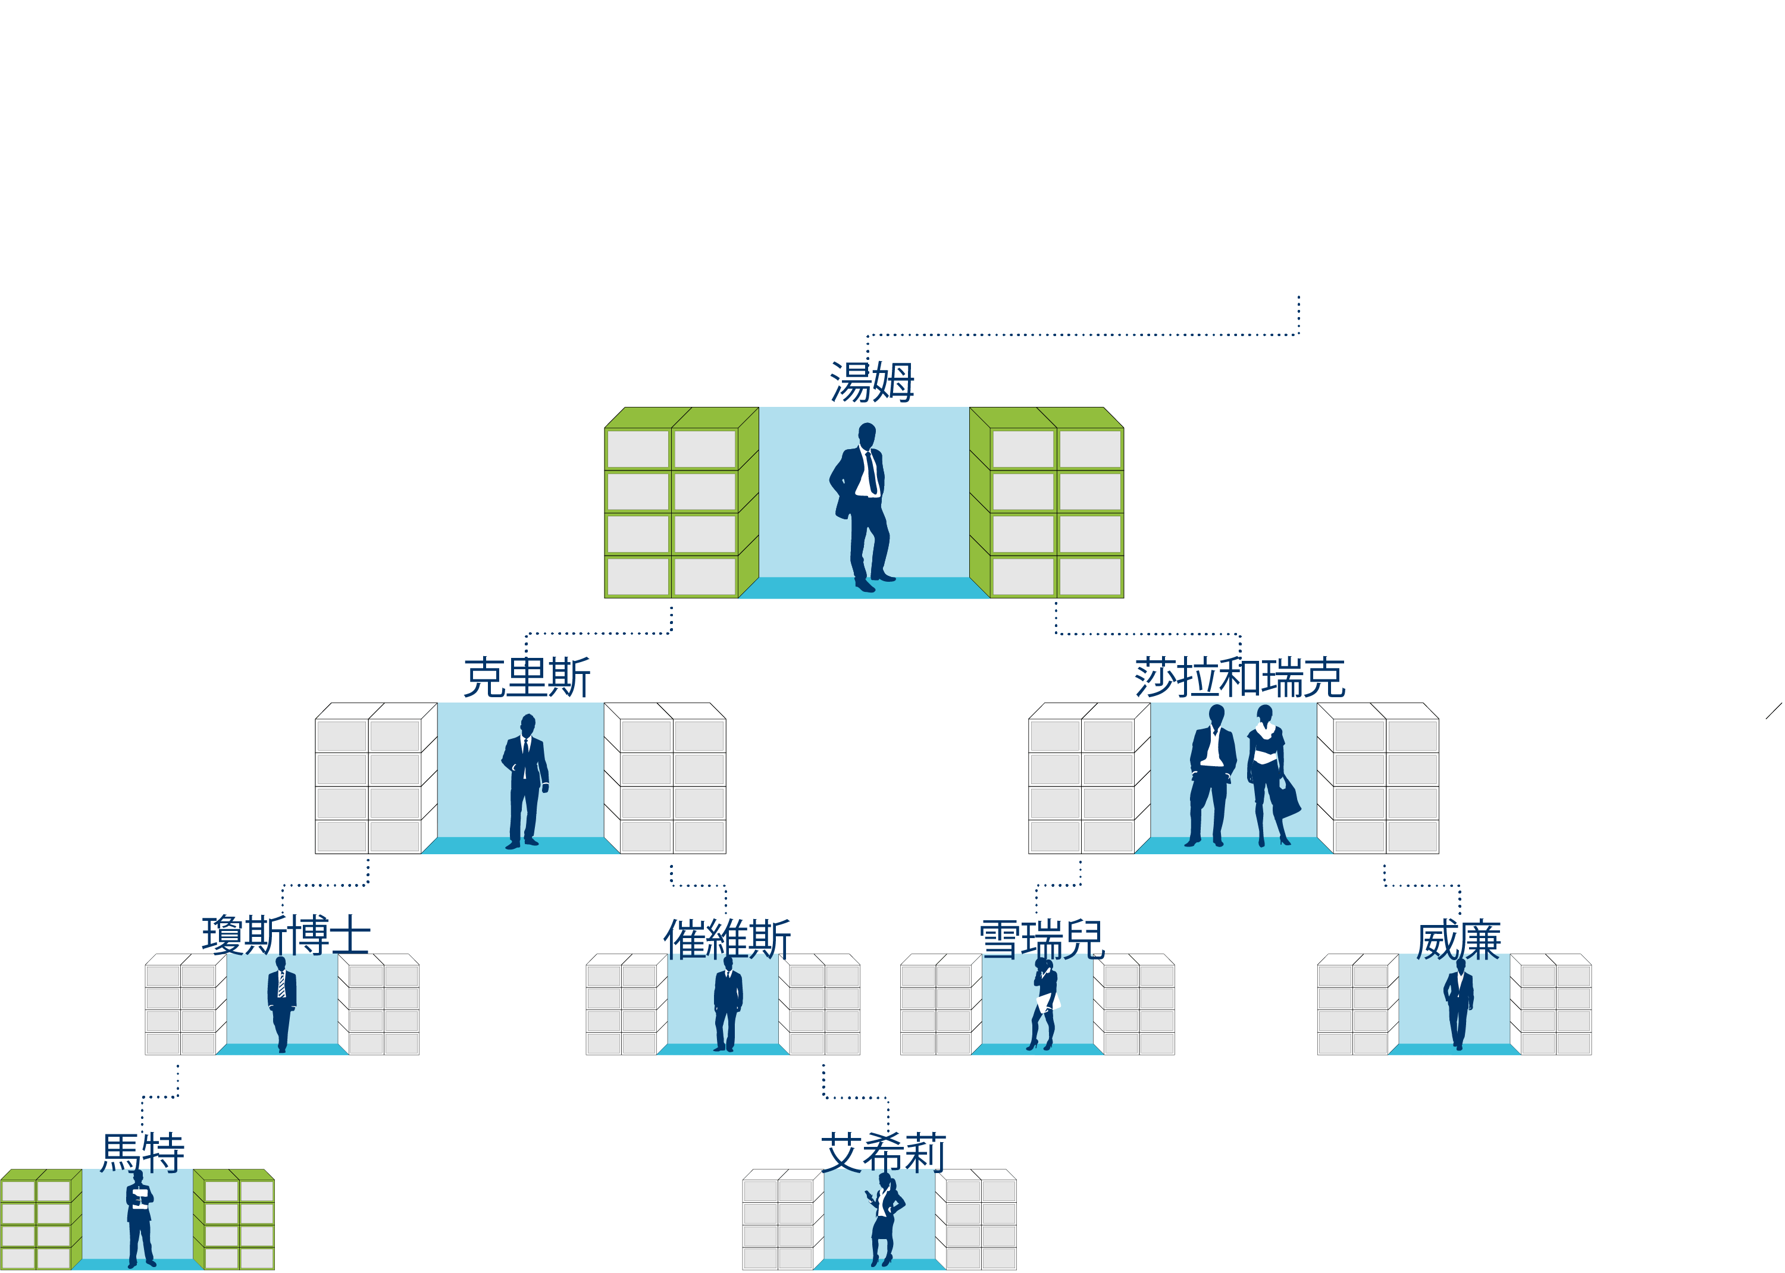
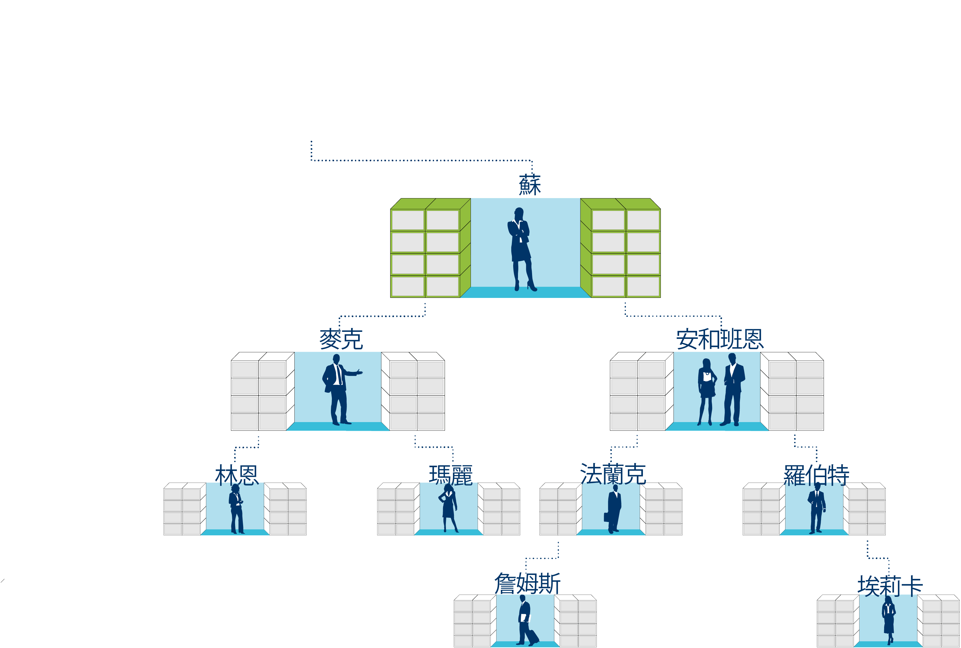

Slide 30
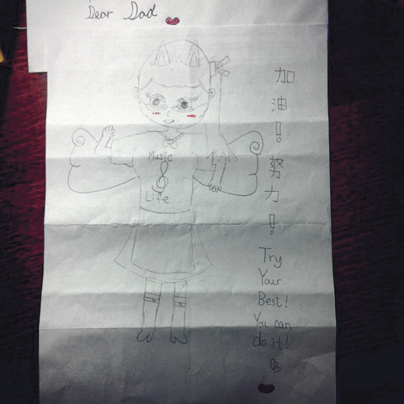

Slide 31
堅持
河流可以穿透大石 不是因為力量而是因為

Slide 32
一個會議帶到
下一個會議
知識
了解公司
目標
係愛啊！
相信
方向
技巧
見證
明白產品
自我提升

Slide 33
團隊夥伴
宗豪， Stanley，
宗昇， Patrick， Linda
資深主管SMC
HKD23000/4周
育莉
Wayne， Vicky， 韋儀
嘉珮 , 畯富
專業經理PC
HKD34500/4周
Jerry, Pricilla
Ruth， Fanny
顧問經理SC
HKD57500/4周
Shirley, Vincent
Felix
總顧問經理NSC
HKD76600/4周
Ann, 京雄
Marcus

Slide 34


